Slide 1
Opalovací krémy

Slide 2
Opalovací krém
Ochranný kosmetický přípravek
Účinná složka (chránící kůži): UV filtry
A) minerální – ZnO₂ (UVA i UVB), TiO₂ (UVB, částečně UVA)
Fyzikální působení
Nevstřebávají se do pokožky
TiO₂ pozor na potažení Al₂O₃ -> * volné radikály (zdravotní riziko)
B) chemické – avobenzon, octinoxat, oxybenzon

Slide 3
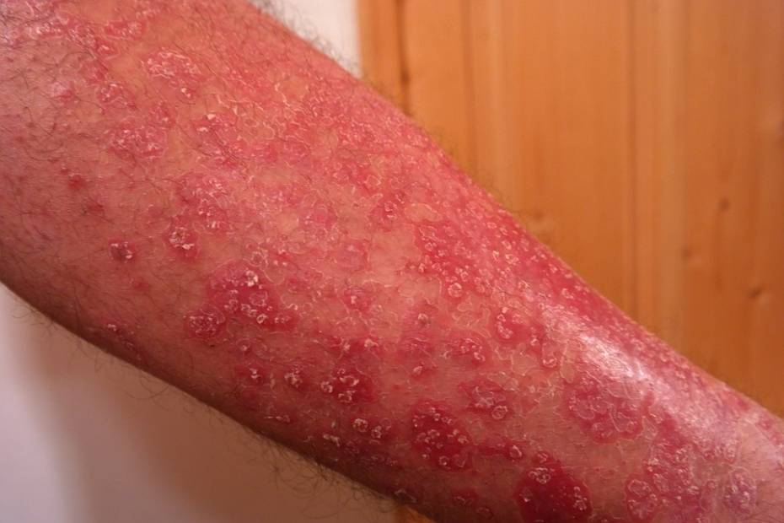
Rizika UV filtrů
Uvolňování radikálů kyslíku -> poškození bílkovin, lipidů, DNA
-> kontaktní fotoalergická dermatitida
Endokrinní disruptory – napodobují funkci hormonů
Narušují soustavu žláz s vnitřní sekrecí
Karcinogeny
Př. Ethylhexyl metoxycinamát (nestabilní pod vlivem UV -> izomerace -> toxické pro DNA)
Ovlivňuje schopnost štítné žlázy
V bazénech reakce -> produkty chlorace – mutagenní účinky na bakteriích
https://www.muni.cz/pro-media/tiskove-zpravy/recetox-latka-ehmc-muze-poskozovat-dna

Slide 4
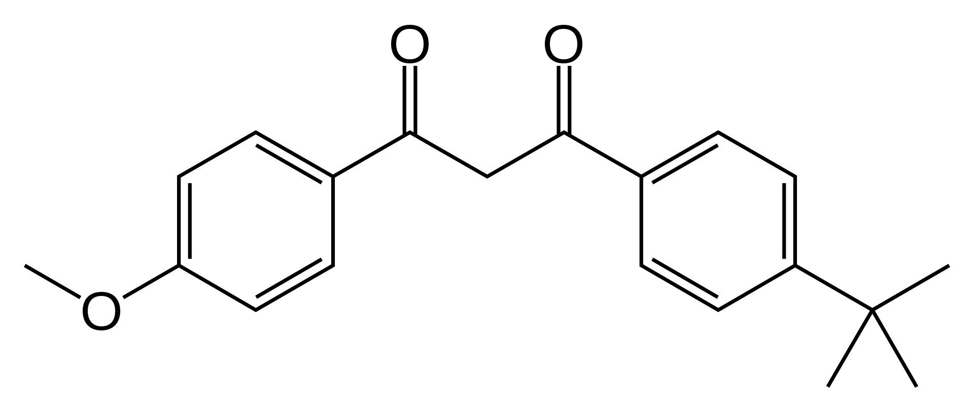
Avobenzon
Aktivní základ opalovacích krémů
Ropný základ
Neuznávaná jako bezpečná, ale jediný schválený filtr UVA
Na světle se rozkládá s časem
Nedávná studie: rozklad vlivem chlorované vody a UV záření -> zdravotní riziko

Slide 5
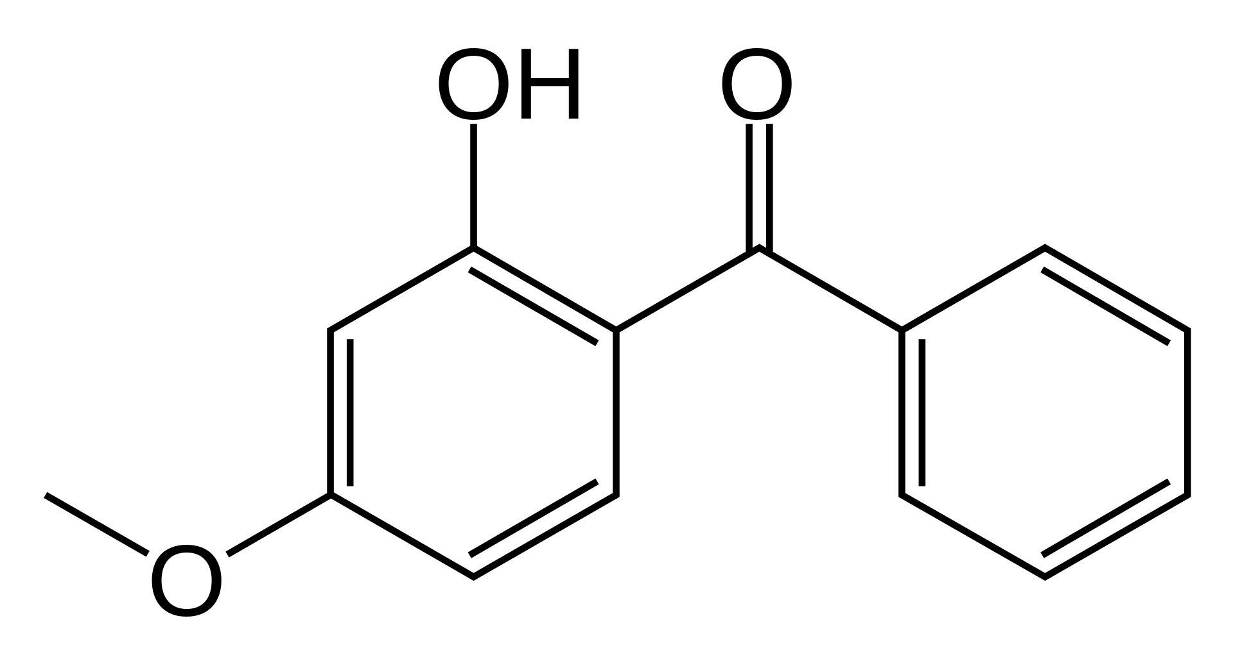
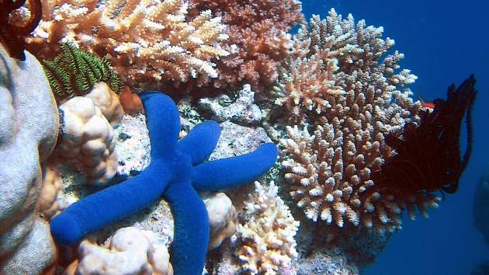
Oxybenzon
Potenciální karcinogen
Proniká pokožkou
Při osvícení UV -> produkce volných radikálů
Pravděpodobně poškozuje (narušení reprodukce) korály (zákaz v Thajsku)

Slide 6
Etiketa opalovacího krému
Povinné údaje:
SPF = číselný údaj ochrany před UV zářením (UVB záření)
Nepovinné údaje:
UVA PF = číselný údaj ochrany před UVA zářením
Voděodolnost
Doporučení Evropské Komise 2006/647/ES
Co by nemělo být na etiketě:
100% ochrana nebo úplná ochrana
Opakovaná aplikace není za žádných okolností nutná

